Slide 1
크로스 플랫폼 게임
크로스 플랫폼 플레이 게임의 정의
의도 분석과 개발 시 고려사항
작성자 김광현

Slide 2
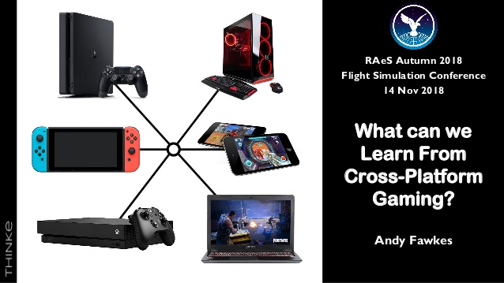
작성의도
최근 클라우드 게임 서비스가 대두 되면서 최근 크로스 플랫폼(크로스 플랫폼 플레이)을 염두에 두고 많은 게임이 제작 되거나 출시 되고 있다.
크로스 플랫폼을 지원 하는 것이 PC와 모바일로 나눠진 국내 시장에서 양측 유저를 모두 하나의 게임으로 끌어들여 매출이 증가 하는 효과가 있을 것이다.
향후 클라우드 서비스가 활성화 될 경우 기기의 제약이 약해지고 인터페이스, 게임 플레이 등을 개발 시 두 가지 이상의 플랫폼을 고려하고 만들어 지는 경우가 많을 것이다.
출시 된 게임 중 크로스 플랫폼을 지원 하는 게임을 분석 하여 개발에 필요한 사항을 요소로 정리하려 함.
http://www.sisajournal-e.com/news/articleView.html?idxno=171293 크로스플랫폼 기사[

Slide 3
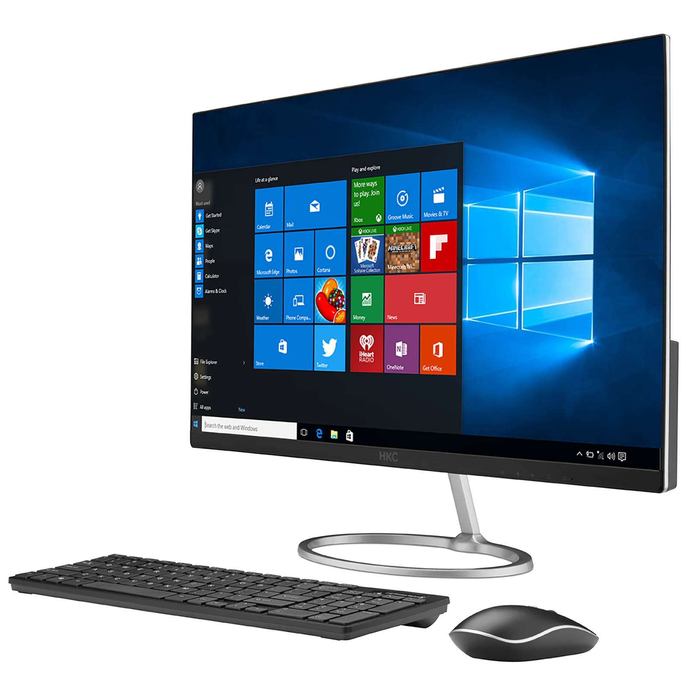
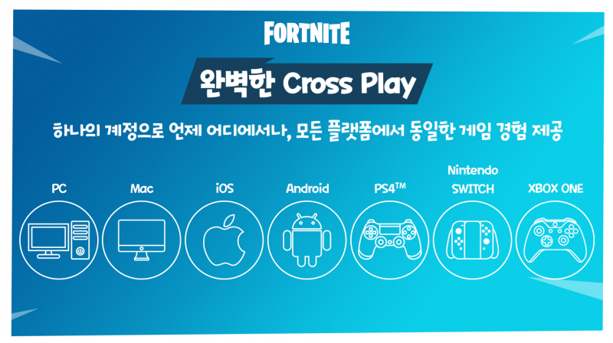



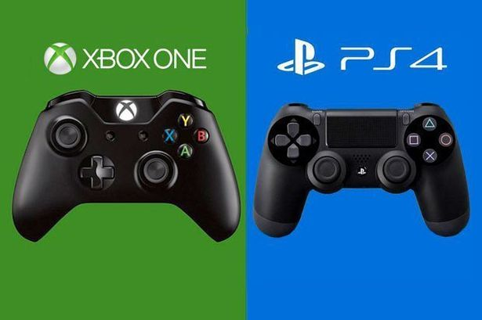
해당 문서에서 크로스 플랫폼의 정의와 의의
멀티 플랫폼은 여러 플랫폼에서 동일한 게임을 출시 하는 것을 이야기 함. 이때 매치 메이킹 등 유저층이 각 플랫폼 별로 한정됨. 해외의 경우 콘솔과 PC, 국내의 경우 모바일 양대 OS, PC로 출시 하는 게 보통이었음.
크로스 플랫폼은 기존 멀티 플랫폼 보다 진화 된 개념으로, 크로스 플레이를 포함 하는 경우를 말함. 주로 다른 사람들과 매치-메이킹을 사용하는 대전 게임이나, RPG에 적용 한다.
크로스 플레이는 이 두 가지 이상의 플랫폼에서 동일한 게임을 플레이 할 수 있는 것으로 서로 다른 플랫폼의 이용자일지라도 같은 서버, 같은 세션 환경에서 플레이 가능하다.
ㄴ
사용자
편의성: 언제 어디서나, 어떤 하드웨어, OS에서도 동일한 게임을 플레이 할 수 있다.
개발자
- 유저 확보: 시간과 장소, 플랫폼의 제약이 줄어 더 많은 유저의 유입을 기대.
ㄴ
ㄴ
ㄴ
Multi-Platform
Cross-Platform(포트나이트)
PC 유저 매치 그룹
PC.ver
Some Game
모바일 유저 매치 그룹
Mobile.ver
콘솔 유저 매치 그룹
동일한 매치 그룹
Console.ver
ㄴ

Slide 4

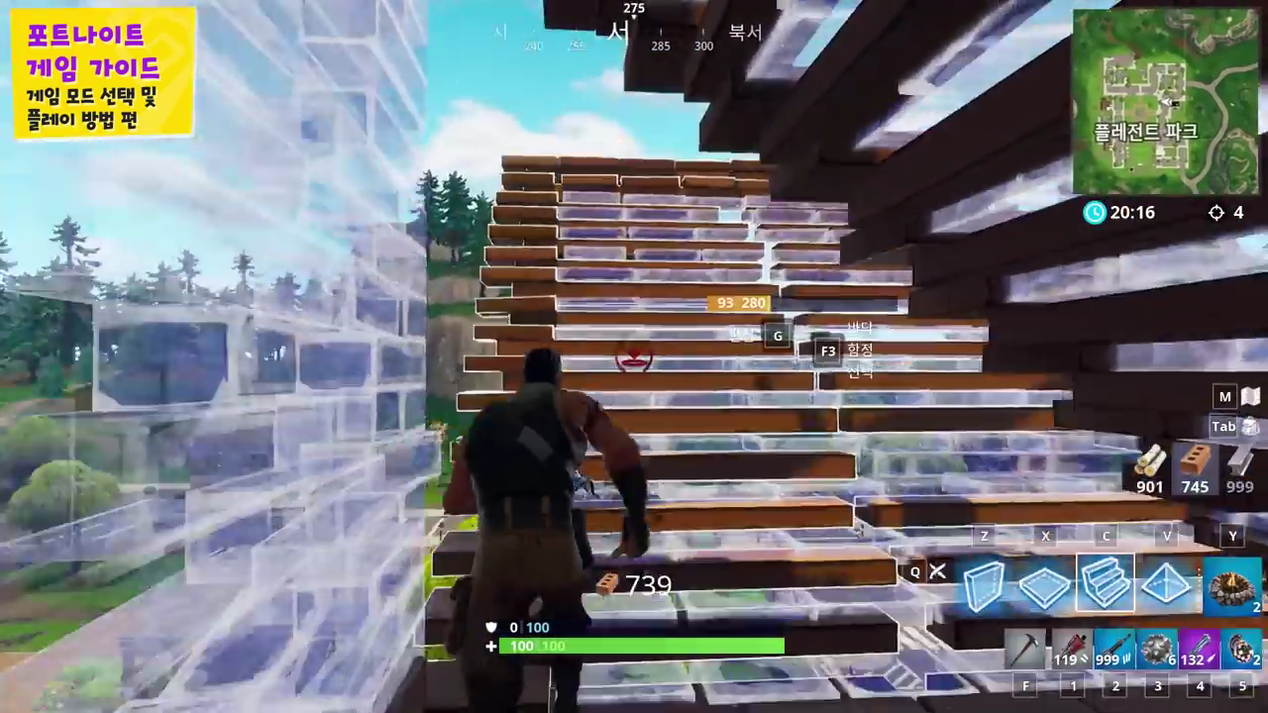
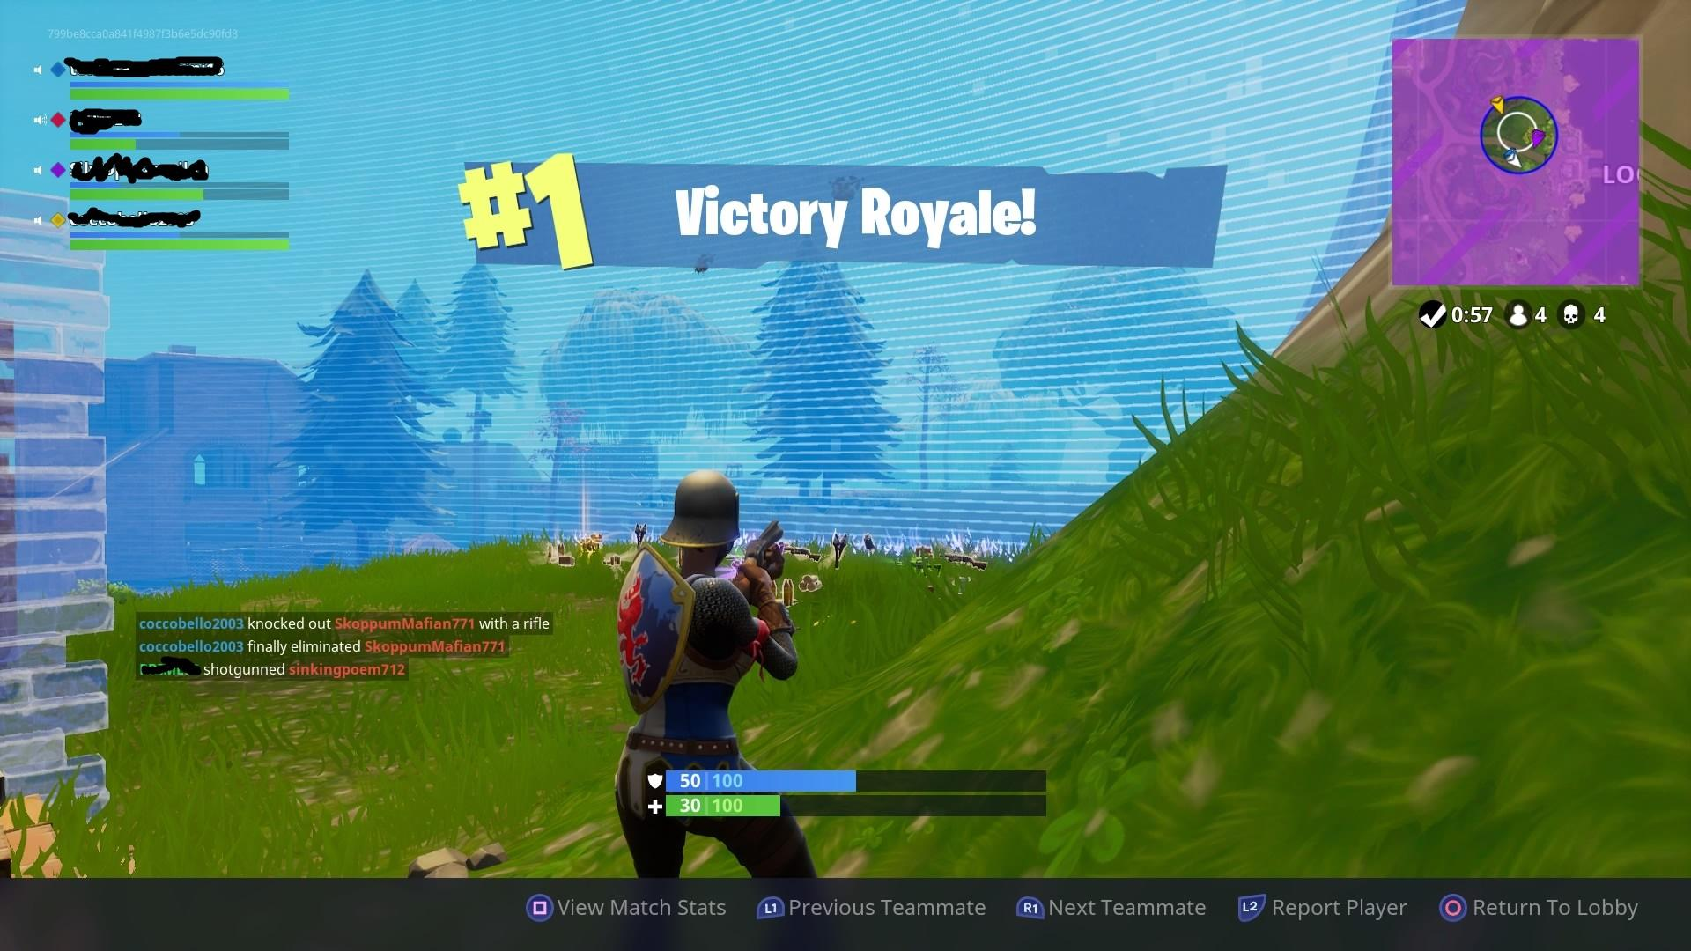
포트나이트 요약
ㄴ
이름 | 포트나이트 | 장르 | TPS/배틀 로얄
이용자 수 | 2억5천명(추정) | BM | 배틀패스, 코스튬
설명 | 포트나이트의 PVP 배틀 로얄 모드로, 글로벌 이용자 수 2억 5천만명 이상의 게임이다. 현재 PC, XBOX, Play Station, Nintendo Switch(1), Android, IOS 등 플랫폼에서 크로스 플랫폼을 지원 하고 있다.
ㄴ
ㄴ
(1) 정식 버전이 2019.12.17 출시 예정. 클릭 시 공식 사이트 게시글로 이동.
게임 플레이 요약
최대 100명의 플레이어가 하나의 맵에서 경쟁.
맵에서 얻는 무기, 아이템을 활용. 건설, 사격 등으로 적 플레이어 제거.
최후의 1인(혹은 팀)이 승리.
획득한 재료로 구조물 건설
최대 100명과 경쟁하는 배틀로얄
ㄴ

Slide 5
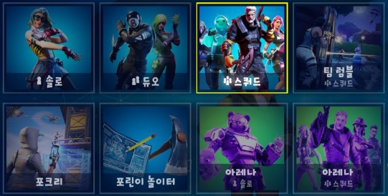
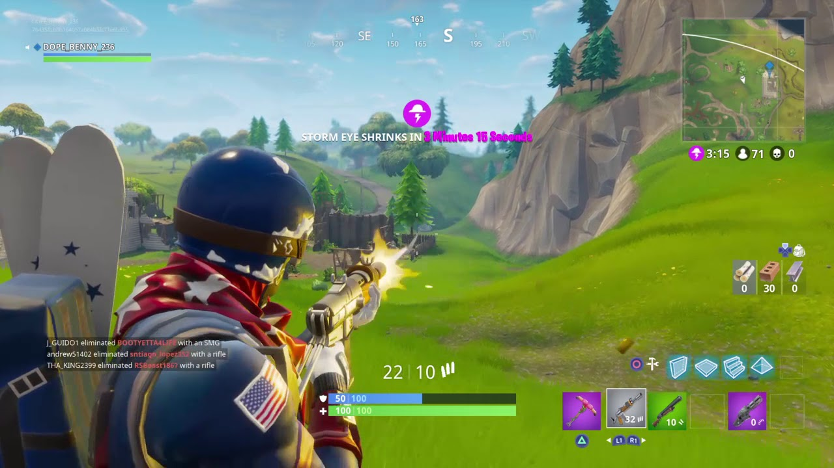
포트나이트는 왜 크로스 플랫폼을 지원 하는가?
ㄴ
ㄴ
ㄴ
ㄴ
매칭 유저 확보: 배틀로얄 장르의 특성
포트나이트는 하나의 경기에 최대 100명의 인원이 필요한 게임. 한 게임 당 필요한 유저의 수는 많고, 이벤트, 신규 콘텐츠가 추가 되면 또 매칭이 쪼개지는 등. 많은 유저가 필요하다.
이때 수준 별 매칭 시스템으로 양질의 매칭을 위해선 다양한 실력 수준의 유저를 많이 확보 할 수 록 매칭의 질이 향상 됨.
매치 당 100명, 신규 콘텐츠가 추가 될 때 마다 매치-메이킹이 나눠진다.
ㄴ
포트나이트는 어떻게 크로스 플랫폼을 지원 하는가?
ㄴ
ㄴ
ㄴ
ㄴ
플랫폼 | 보조 시스템
PC | 없음
Console | 조준 보조 시스템(aim assist)
Mobile | 조준 보조, UI 편집 시스템
조준 보조 시스템(aim assist)는 콘솔이나 모바일에 적용 되며, 조준점으로 부터 일정 거리의 적 캐릭터를 자동으로 조준하도록 도와주는 시스템이다.
→ 하드웨어(조이스틱, 컨트롤러)의 숙련도가 주는 영향이 불쾌하다고 느끼지 않을 정도로 조절함.
다음 페이지로
ㄴ

Slide 6
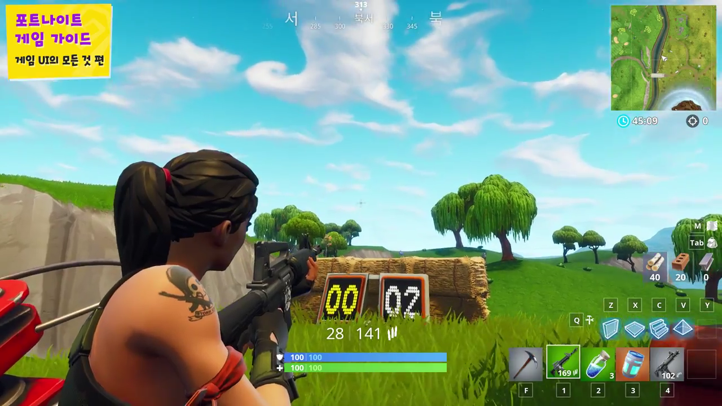
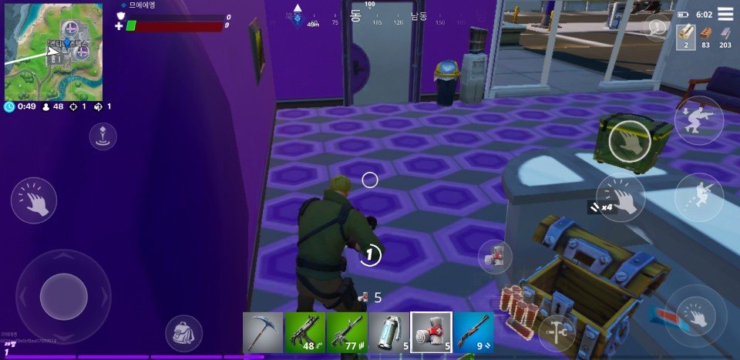
포트나이트 PC와 모바일 UI 비교
ㄴ
PC
1
1
3
2-2
2
3
2-1
ㄴ
NO | 이름 | 기능 | 설명
1 | 미니맵 | 전체 맵에서 캐릭터의 위치를 표시함
2 | 장착 아이템,건설 재료 | 버튼 가이드와 착용 중인 아이템 표시
2-1 | 착용 아이템 | 착용 중인 아이템을 교체하거나 사용.
2-2 | 건설 재료 | 획득한 건설 재료의 수 확인
3 | 체력/보호막 | 캐릭터의 체력을 표시함.
모바일에선 UI가 입력 하는 버튼의 위치가 되므로 기존에 마우스, 키보드로 하던 조작을 기존 UI에 통합 하거나 새로운 버튼을 배치함.
화면 좌측에는 이동, 우측에는 상호작용이나 발사, 사용 등. 타 모바일 FPS와 비슷하게 만들어져 조작이 낯설지 않도록 함.
ㄴ

Slide 7
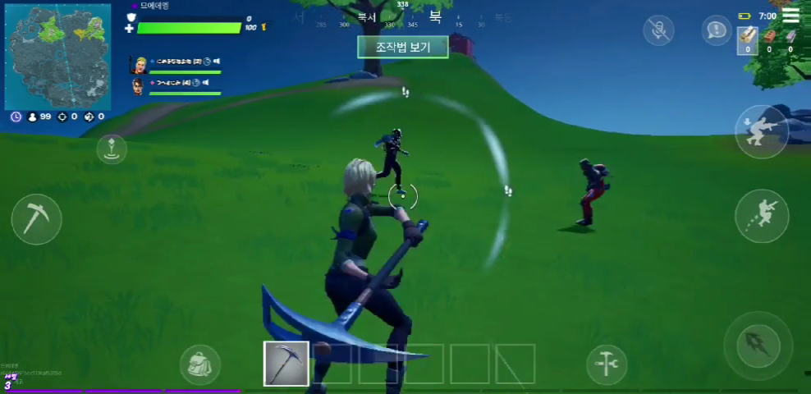
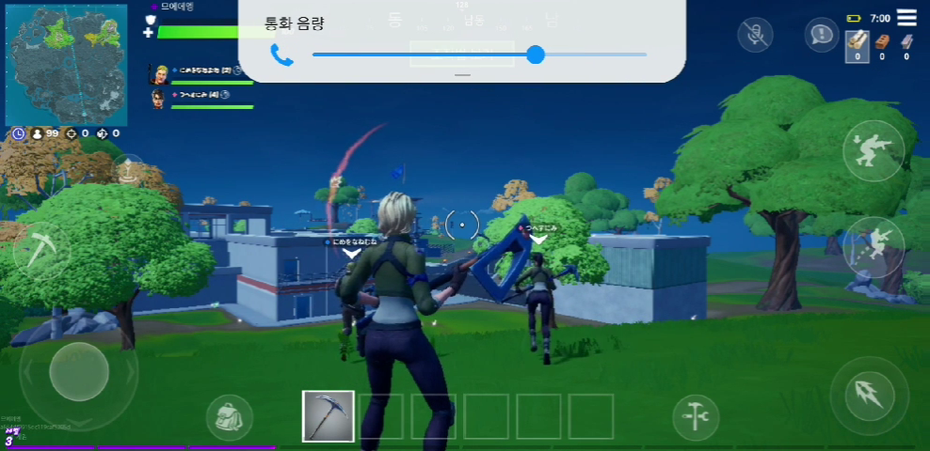
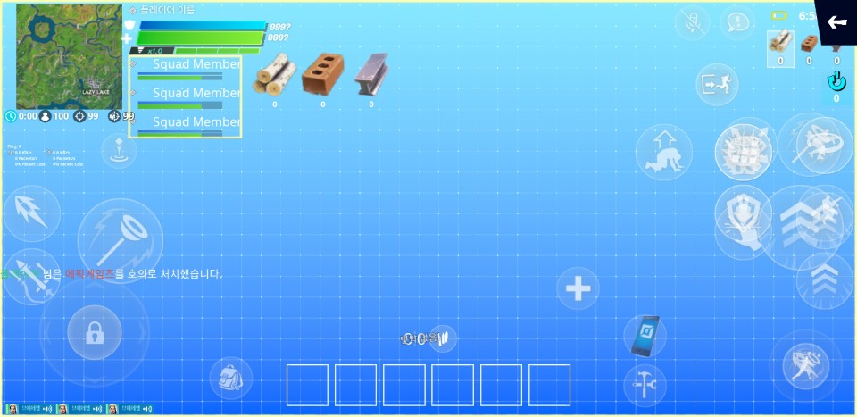
모바일 하드웨어 특성을 보조 하는 시스템.
ㄴ
ㄴ
ㄴ
주변 사운드 표기 UI
소리의 방향과 종류(발소리, 건설 액션, 발포음) 등을 구분하여 화면에 표시한다.
모바일 특성 상 이용 장소나 환경에 따라 사운드를 활용 하기 힘들 수 있다.
배틀로얄, TPS 장르의 특성 상 사운드는 적의 위치를 파악 하는 중요한 요소이다.
그렇기 때문에 이러한 보조 시스템을 통해 모바일 기기의 한계를 기존 유저의 UX에 충족 시키기 위한 보조 장치.
ㄴ
UI 편집 기능
유저가 직접 버튼의 위치를 변경 할 수 있는 기능이 있다.
모바일 FPS 장르의 게임에서는 현재 정형화된 조작법이 있지만 유저마다 선호하는 조작법이 다르다.
이외 보조 시스템.
조준 보정: 콘솔 기기와 마찬가지로 조준한 위치에서 적 캐릭터가 다소 멀더라도 명중 시킬 수 있다,
자동 발사: 크로스 헤어 일정 영역 안에 적 플레이어가 있을 경우 자동으로 총기를 발사한다.
ㄴ
ㄴ
ㄴ
ㄴ

Slide 8

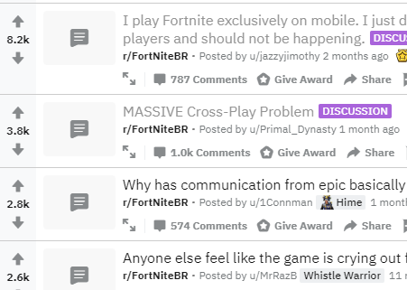
크로스 플레이 매치 메이킹 방식
ㄴ
ㄴ
ㄴ
ㄴ
포트나이트는 실력 기반 매치 메이킹(SBMM, Skill based match making)을 기반으로 한다.
유저는 자신과 비슷한 실력의 플레이어와 매칭된다. 이와 반대 되는 개념은 지역 기반 매치 메이킹(CBMM, Country(or Connection))으로 자신과 비슷한 핑을 가진 유저와 경기 하게 된다.
모든 플랫폼이 하나의 매칭 그룹에 속하고, 어떤 플랫폼인지에 상관 없이 실력에 따라 매칭 된다.
유저의 실력이 낮을 수록 봇(AI)를 포함한 매칭에 속하게 되고, 실력이 상승 할 수록 봇의 수가 감소한다.
이전엔 입력 기기에 따라 키보드, 마우스/콘솔패드/모바일로 매칭 그룹을 나눴고, 현재는 일정 수준 까지는 매칭 그룹이 나뉘지만, 상위권 일수록 플랫폼 구분 없이 실력을 기준으로 매칭한다.
2019년 10월 4일, 매치 메이킹 공지사항 요약
새로운 매칭 방식 (크로스 플랫폼 플레이)로 다양한 입력 장치를 사용하는 유저들을 한 경기에 매칭 하는 것이 불공정 할 수 있는 논의가 유저들 사이에 있다.
그러나 어떤 입력 장치를 사용하든 실력 기반 매치 메이킹이기 때문에 비슷한 실력의 유저를 만날 것이다. 그러니 매치 메이킹 시스템을 다듬는데 더 신경 쓰겠다.
ㄴ
ㄴ
해외권의 대표 커뮤니티 사이트인 ‘reddit’의 포트나이트 게시판.
SBMM으로 검색 하면 ‘MASSIVE Cross-Play Problem’ 라는 게시글이 약 4천 개 가량의 추천으로 유저들에게 공감 받은 걸 확인 할 수 있다.
크로스 플레이와 SBMM의 유저 경험.
해당 게임은 입력 기기의 차이가 유저의 실력(포퍼먼스, 조작 능력 등)에 많은 영향을 주는 게임.
만약 모바일 유저가 PC유저에게 패배 했을 때, 긍정적으로 자신의 실력이나 능력에 대해 패배에 대해 받아들이기 보다, 불공정한 경쟁이라고 받아들일 가능성이 높다.
위 사항을 종합 하자면 크로스 플랫폼과 플레이를 구축 하더라도, 유저의 반응과 기존 UX를 고려한 장치가 있어야 한다는 것을 보여준다.
즉 플랫폼 별로 유저들의 기존 경험을 분석하여, 불쾌함을 줄이는 방향으로 가야 한다는 것.

Slide 9
정리 페이지
ㄴ
ㄴ
ㄴ
ㄴ
NO | 이름 | 기능
1 | 크로스 플랫폼 지원 의도 | 포트나이트는 다양한 플랫폼의 유저들을 통합하여 매칭 유저 수를 늘리려 했다.
2 | 플랫폼 별 보조 시스템 | 하나의 게임을 여러 플랫폼으로 만들 때 시스템적으로 고려 해야 하는 요소
2-1 | 경쟁 기반 게임의 매치 메이킹 전략 | 각 플랫폼 마다의 특성, 플랫폼 별 유저의 성향에 따라 크로스 플랫폼을 받아들이는 방식이 다르다. 기존 유저들을 반발의 반발이 존재 할 수 있다.
2-2
3
ㄴ
ㄴ
ㄴ
ㄴ

Slide 10
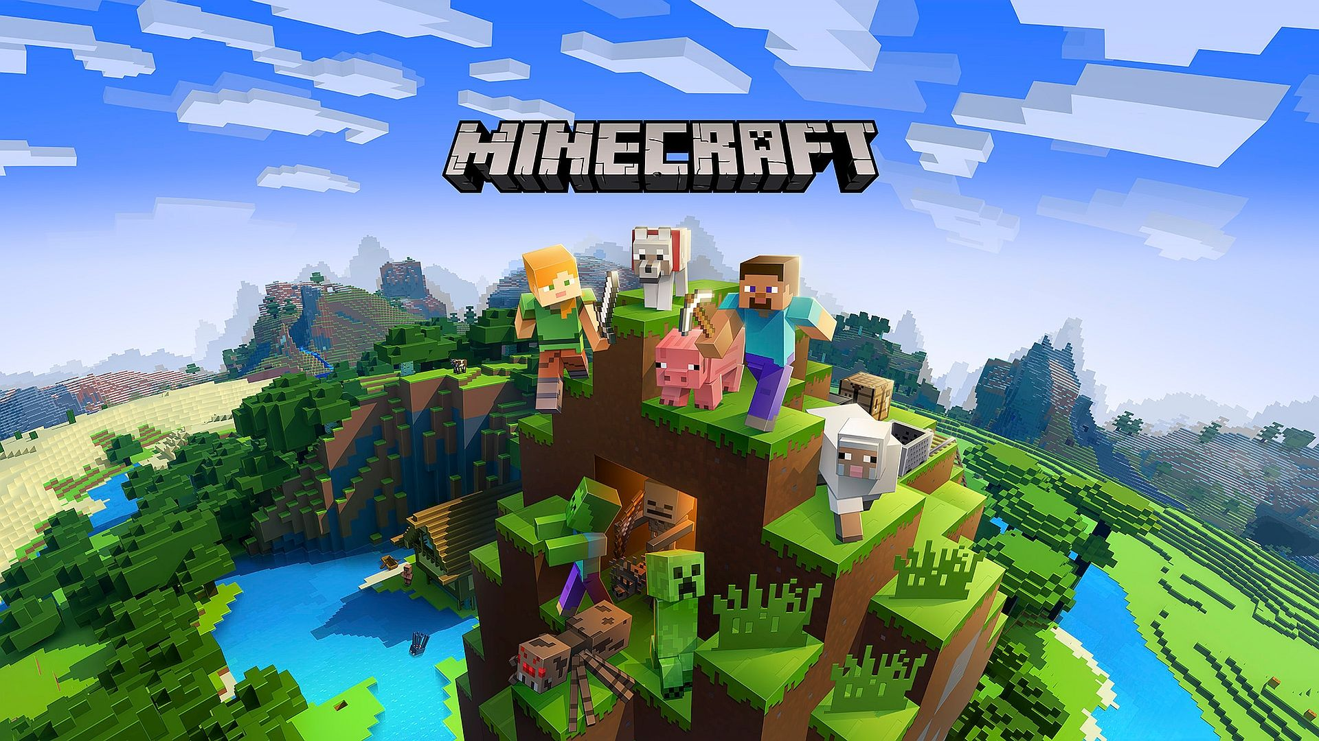


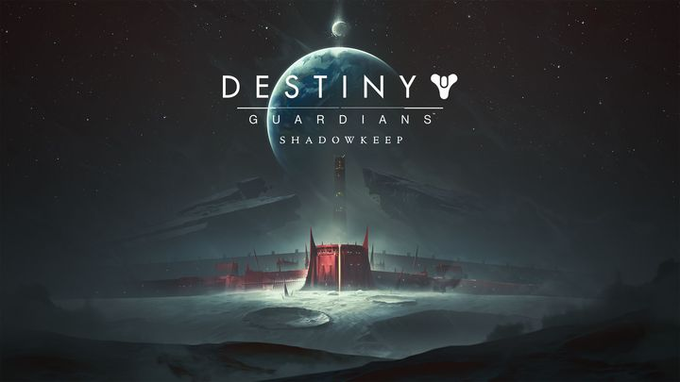
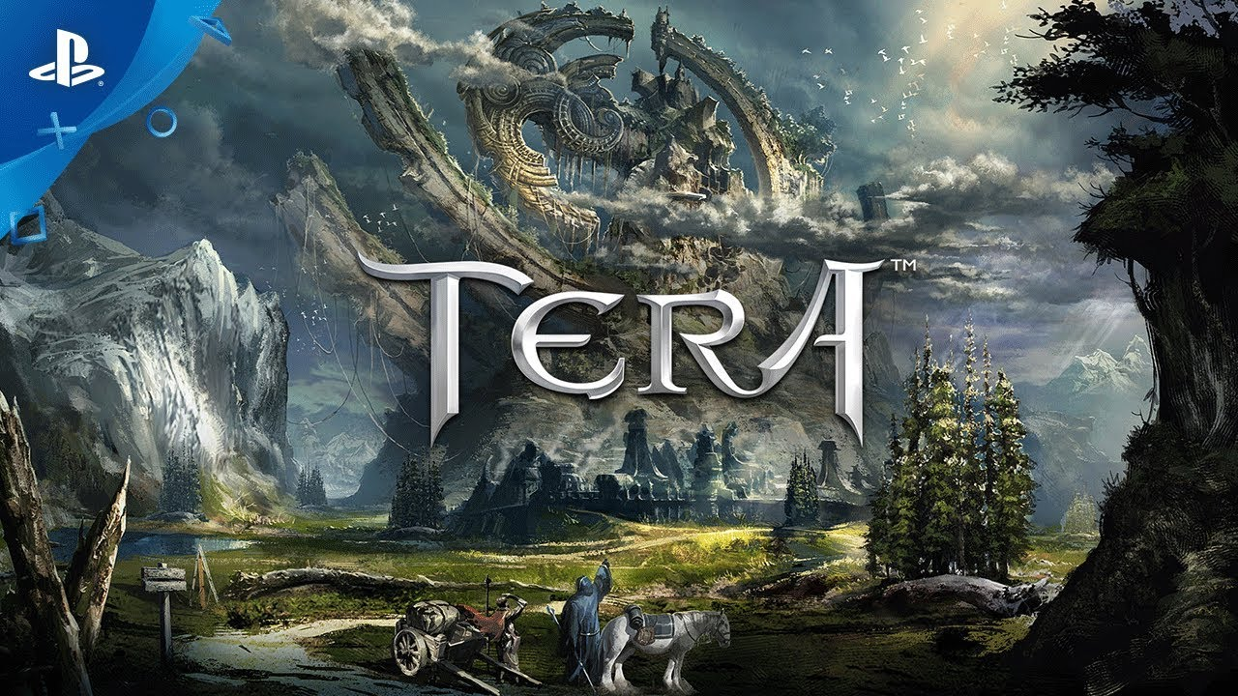
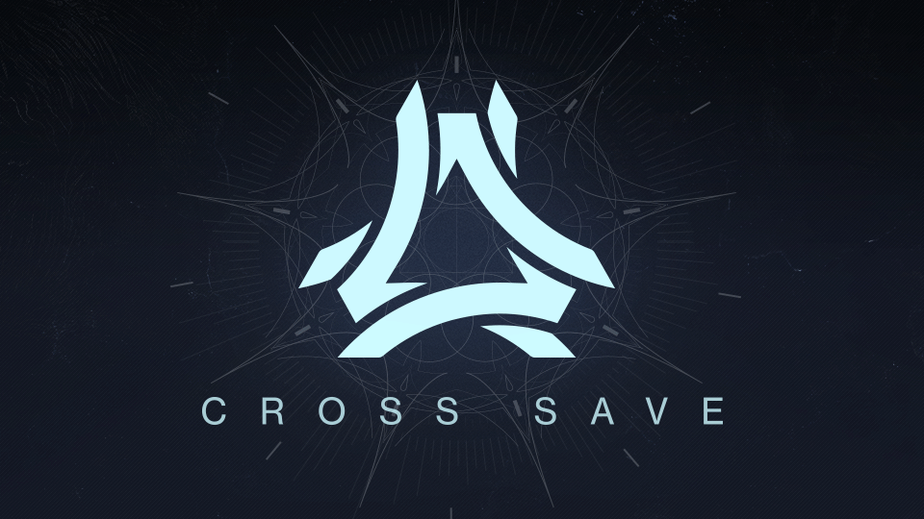
이외 사례
ㄴ
마인크래프트: 최근 PS(소니)가 포트나이트를 시작으로 콘솔 간 크로스 플레이를 적극적으로 지원하면서, 마인크래프트 역시 모든 플랫폼에서 크로스 플레이가 가능한 게임이 되었다.
https://www.minecraft.net/ko-kr/article/ps4-news
하스스톤: CCG 장르(수집형 카드 게임)의 게임이라 복잡한 조작도 없고 플랫폼 차이에 따른 유저들의 플레이 차이가 적어서 크로스 플랫폼을 제작하는 것이 용이했다.
테라, 검은 사막 PS4 진출: 현재는 크로스 플랫폼은 아니나, 최근 소니의 행보에 발맞춰 XBOX만 발매 했던 테라와 검은 사막이 PS4를 출시 한 것은 주목해 볼만 함.
https://m.post.naver.com/viewer/postView.nhn?volumeNo=16968252&memberNo=19217732 검은사막
데스티니: 멀티 플랫폼이지만 크로스 세이브를 지원함. 이는 플랫폼 마다 유저풀은 분리 되어 있지만, 통합 된 계정 하나로 다른 플랫폼에서도 그 계정의 캐릭터, 아이템 등을 이용 할 수 있다.
ㄴ

Slide 11
리니지2M의 퍼플
PC
모바일
개발사인 NCSOFT에서 지원하는 앱. 리니지2M을 PC에서 즐길 수 있게 만들어 준다. 기존의 애뮬레이터(NOX, 블루 스택) 등과 비슷한 기능. 개발사에서 배포 하여 최적화 등에서 더 뛰어남.
ㄴ
리니지2 PC
퍼플
리니지2M
기존의 크로스플랫폼을 지원 하는 방식은 PC로 개발 된 게임을 모바일에서도 출시, 크로스 플레이를 지원하는 방식이었음.
리니지2M은 모바일 게임을 pc에서도 즐길 수 있게 플랫폼 형태의 앱을 개발 한 것으로 성격이 다름.
이러한 개발을 하게 된 이유로는 기존에도 에뮬레이터로 많은 사람들이 모바일RPG를 하기 때문임. 블루스택 NOX, 모모 등 다양한 에뮬레이터들이 만들어지고 실제로 다운로드 하는 등.
장점
PC버전에서 모바일로 옮기는 것 보다, 모바일에서 PC로 개발 하는게 훨씬 쉬움.
자체 제작 애뮬레이터가 있으면 차기작 출시 때 다른 게임 보다 유리한 위치에서 개발 할 수 있음
단점
에뮬레이터 만들 기술력이 없으면 불가능함.

Slide 12
크로스 플랫폼 제공 시 고려 할 요소
ㄴ
크로스 플랫폼을 제공 하는 목적
유저 고려한 보조 시스템

Slide 13
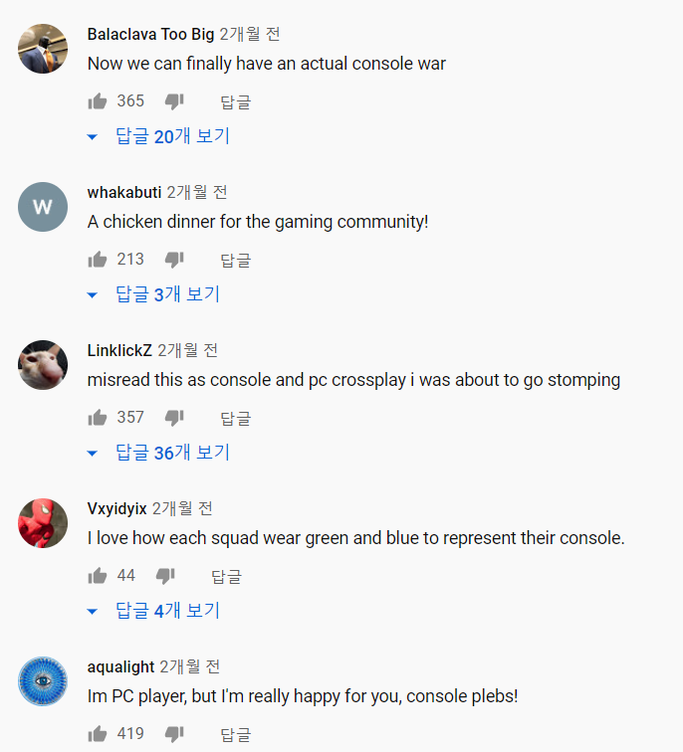
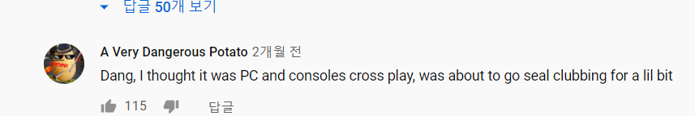
그럼 이제 세례를 통해 게임을 크로스 플랫폼으로 제작 할 때 분석을 토대로 고려 해야 할 사항들 정리
가장 첫번째는 크로스 플랫폼을 지원 하는 목적.
무작위 매칭 기반 FPS, AOS의 경우는 크로스 플랫폼을 지원 할 경우 다른 문제를 재껴 놓고 보면 분리 된 매칭 풀을 통합 하여 유저들에게 더 좋은 매칭 환경을 제공 할 수 있다.
PVP가 주가 아닌
배틀그라운드의 사례: 이 크로스 플랫폼 플레이의 유튜브 영상엔 이런 코멘트들이 달림(pc ↔ console 인줄 알았네)
단편적으로, 이러한 댓글이 왜 달렸는 가를 생각 해 봤을 때 콘솔 유저들은 pc 플레이어와 게임하기 싫다는 것임. 콘솔은 독립적인 플랫폼. 그래서 콘솔에서 이러한 경쟁적 플레이를 하는 유저들에겐 나에겐 pc의 hacker 들로 부터 안전 할거라는 심리가 있다.
포트나이트 크로스 플랫폼 플레이에 관한 해 유저들의 코멘트와 반응.
하지만 여기 또다른 사례가 있는 것이아요. 데스티니인 것이에요. 이들은 크로스 세이브라는 방식을 지원함. 이 방식은 크로스플랫폼과 비슷한 것. 다른 점은 내가 플레이 하는 기기에 따라서 매칭 되는, 함께 플레이 할 수 있는 유저풀이 다르다는 점이에요, 여러 복잡한 사항이 많지만 이러한 플레이를 지향하는 것은 경제력을 어느정도 갖춘 유저들은 여러가지 하드웨어 플랫폼을 사용 하는 경우가 있기 때문에, 여러 플랫폼에서 동일한 계정으로 플레이 하도록 지원 하는 것.

Slide 14
두번째는 필요한 보조 시스템의 면밀한 파악임.
이 부분을 고려하지 않으면, 크로스 플랫폼을 지원 하더라도 유저들에게 많은 원성을 살 것이에요. 포트나이트로 예시를 들자면 조준 보정도 없는 모바일 유저는 PC유저를 이길 확률이 현저히 내려 감. 또 RPG에서 PC유저가 모바일 유저의 플레이 타임을 따라 갈 수 도 없을 것이고. 또 화면에 출력 되는 정보의 불편함으로 이루 말할 수 없을 것이에요. 그렇기 때문에 장르에 따라 아래의 기준을 두고 생각을 해야함
경쟁 기반 게임 공통: 공정한 경쟁이 되어야 한다.
하드웨어 한계로 유저가 손해 본다고 생각 하는 부분이 생기는가?
FPS, AOS: 조준과 발사, 에이밍 화면 해상도 등.
RPG: 이용시간에 따른 플랫폼 차이. 입력 기기에 따른 보조 시스템.
TCG: 정보 출력 방식 차이.
이러한 보조시스템을 미리 염두에 두고 크로스 플랫폼 개발 시 얼마나 많이 해야 할 지, 기본 플랫폼은 어디인지를 정해야 할 것

Slide 15
세번째는 플랫폼 별 기존 UX, 운영, 업데이트 이슈
각 플랫폼 마다 선호 하는 게임의 장르나 특징이 다를 수 있음. 기존 유저층에 대한 조사가 선행 되어야 함.

